Slide 1
第4章 利率远期与利率期货

Slide 2

>> 第4章 利率远期与利率期货
> 远期利率协议
> SOFR期货
> 债券远期
> 国债期货
> 利率远期与利率期货的应用

Slide 3
第一节
远期利率协议

Slide 4
远期利率协议（ Forward Rate Agreement，FRA ）
远期利率协议是买卖双方同意从未来某一商定的时刻开始的一定时期内按协议利率借贷一笔数额确定、以具体货币表示的名义本金的协议。

Slide 5
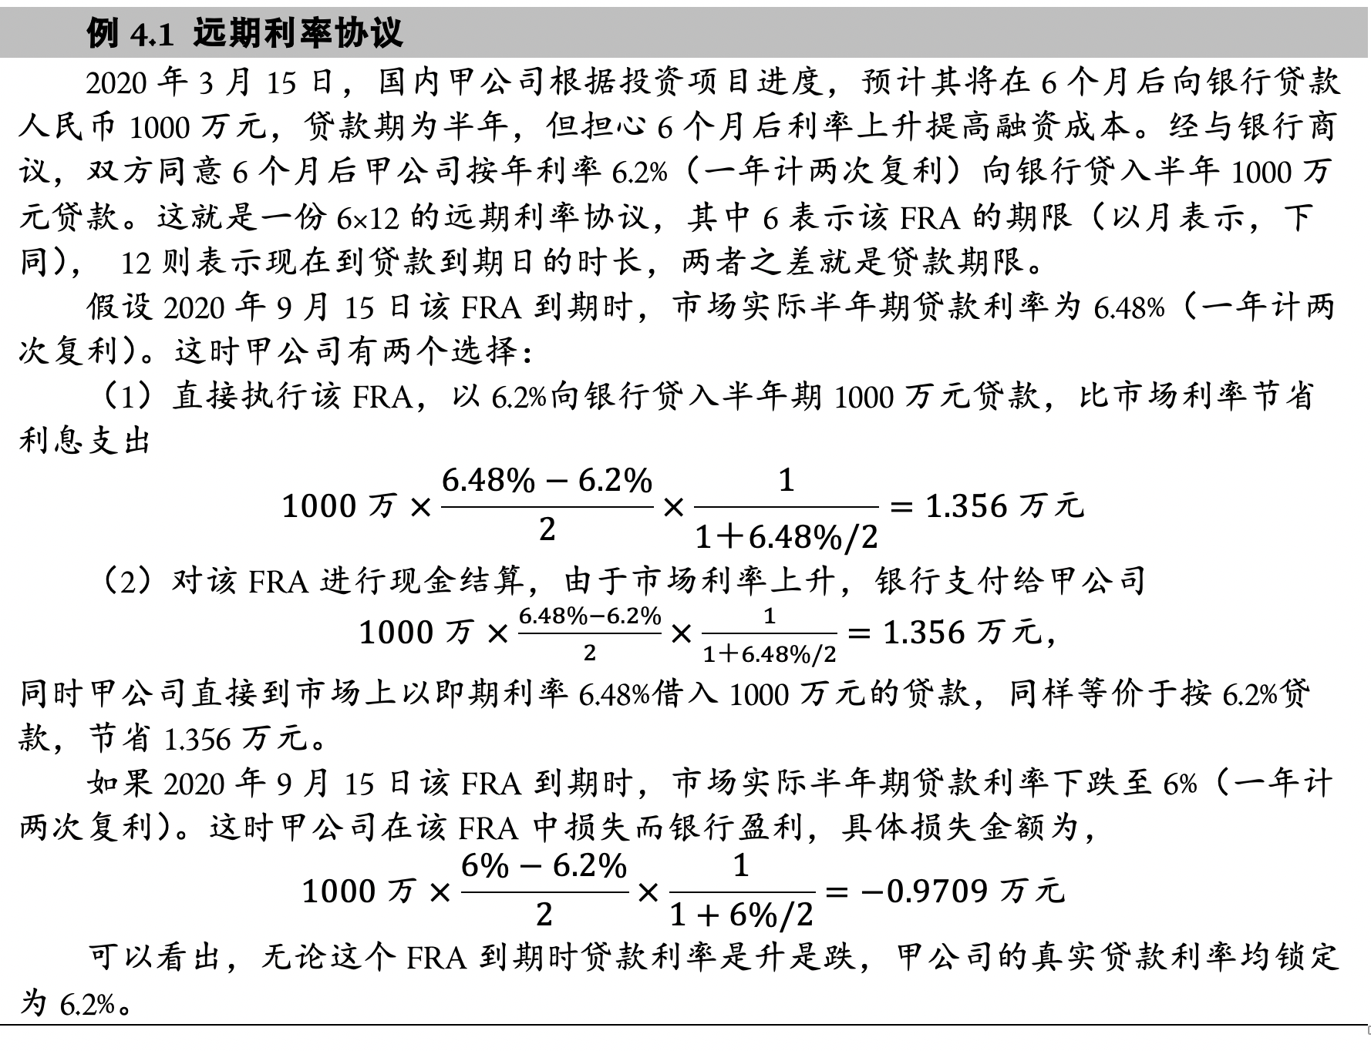
一个例子

Slide 6
FRA 特征
在 T 时刻进行现金结算
结算金额为利差的贴现值
名义本金
头寸方向
  多头: Fixed-rate payer
报价： 3 × 9 SHIBOR 2.86

Slide 7
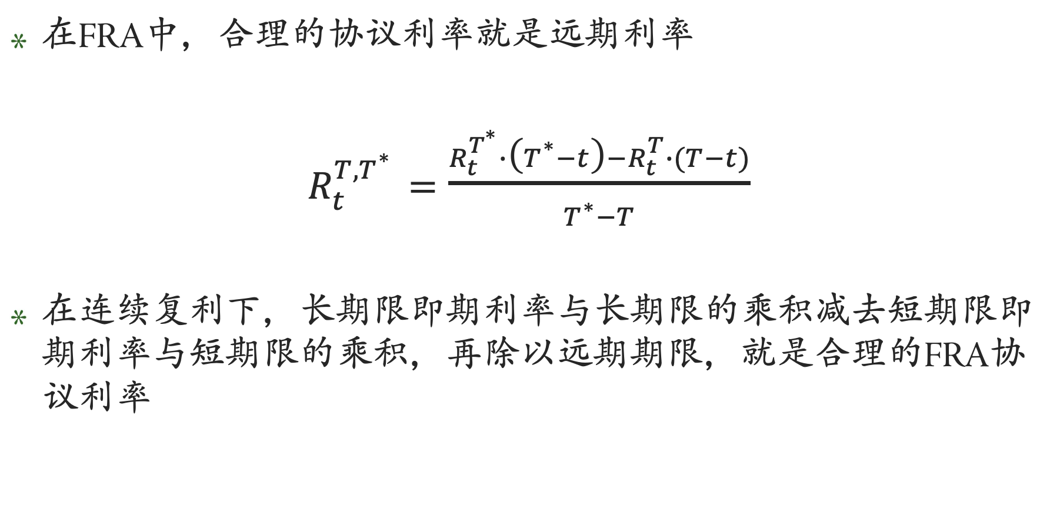
合理协议利率的确定
在FRA中，合理的协议利率就是远期利率
$R_{t}^{T,T^{∗}}=\frac{R_{t}^{T^{∗}}∙\left(T^{∗}−t\right)−R_{t}^{T}∙(T−t)}{T^{∗}−T}$
在连续复利下，长期限即期利率与长期限的乘积减去短期限即期利率与短期限的乘积，再除以远期期限，就是合理的FRA协议利率

Slide 8
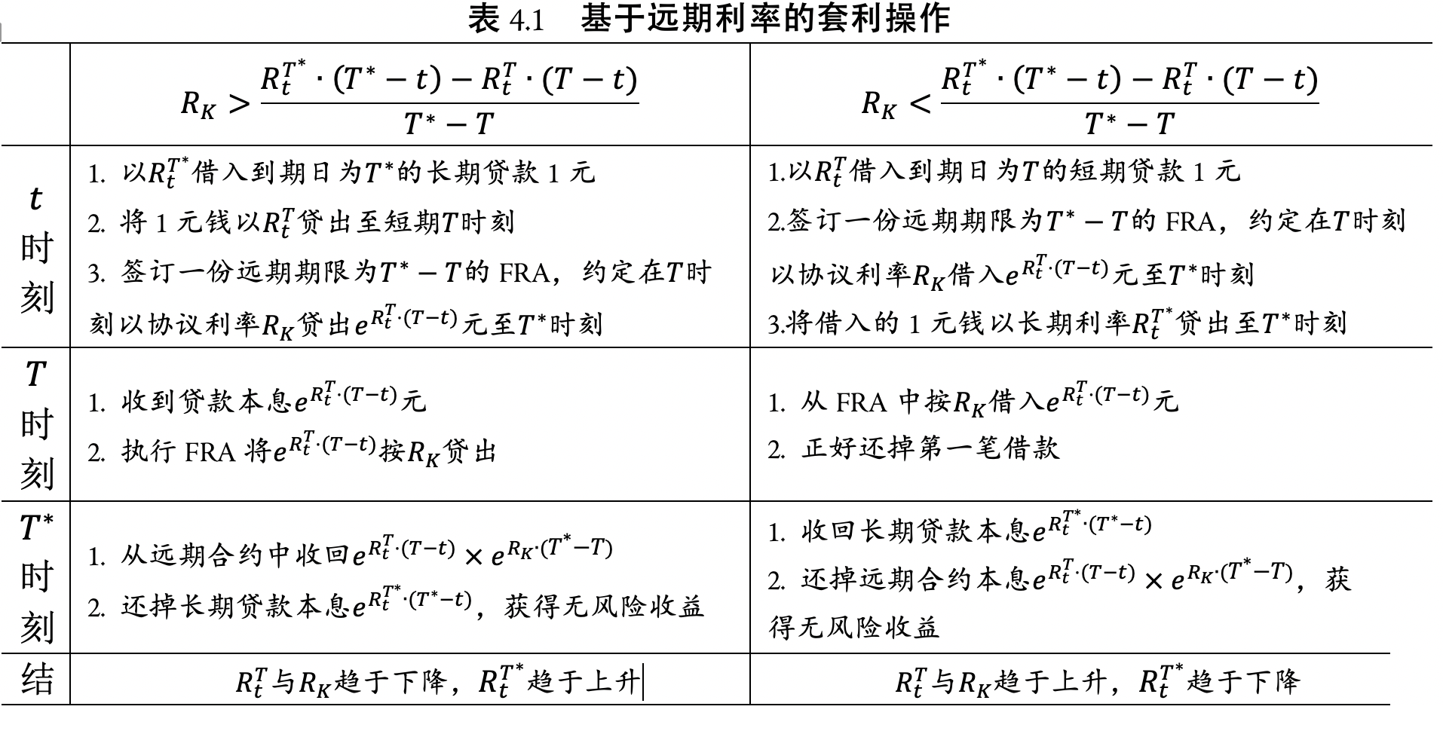
合理远期利率的无套利分析

Slide 9
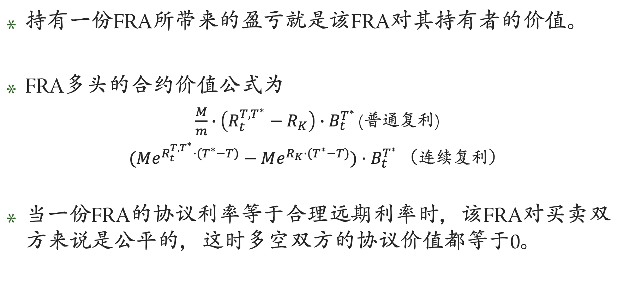
远期利率协议的价值
持有一份FRA所带来的盈亏就是该FRA对其持有者的价值。
FRA多头的合约价值公式为
$\frac{M}{m}∙\left(R_{t}^{T,T^{∗}}−R_{K}\right)∙B_{t}^{T^{∗}}$ (普通复利)
$(Me^{R_{t}^{T,T^{∗}}⋅(T^{∗}−T)}−Me^{R_{K}⋅(T^{∗}−T)})⋅B_{t}^{T^{∗}}$ （连续复利）
当一份FRA的协议利率等于合理远期利率时，该FRA对买卖双方来说是公平的，这时多空双方的协议价值都等于0。

Slide 10
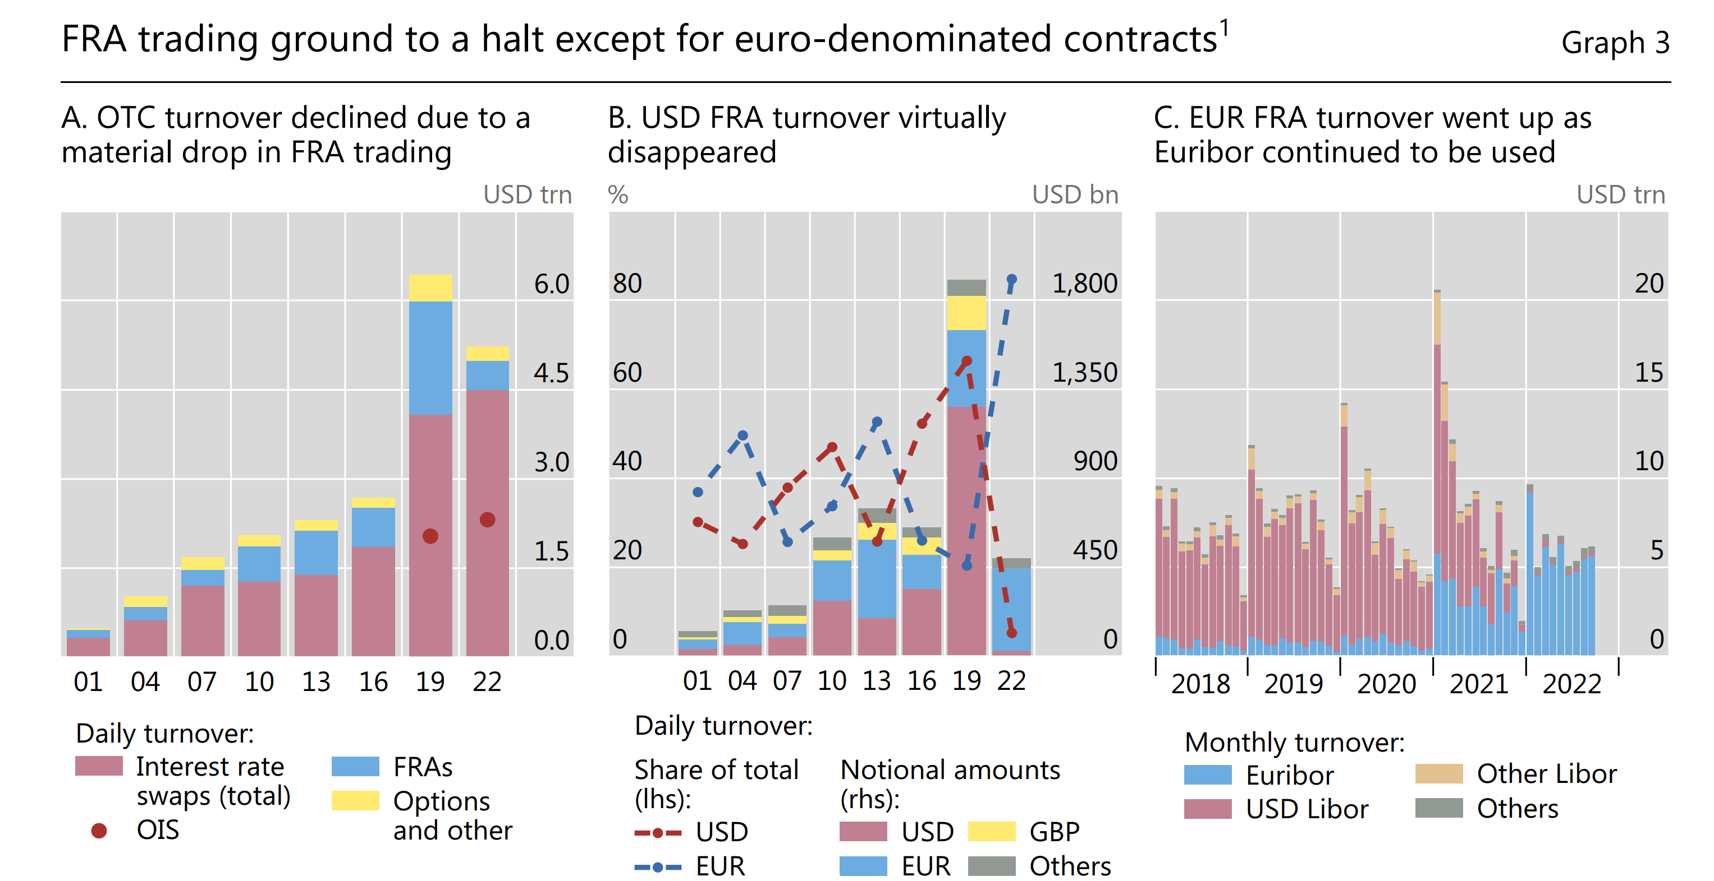
远期利率协议的未来
29%
9.5%

Slide 11
第二节
SOFR期货

Slide 12
3 个月SOFR期货概述
标的变量为合约到期时的3个月期后顾式几何平均美元SOFR
2018年5月7日开始在 CME 集团交易
期货利率与远期利率本质相同，市场机制不同

Slide 13
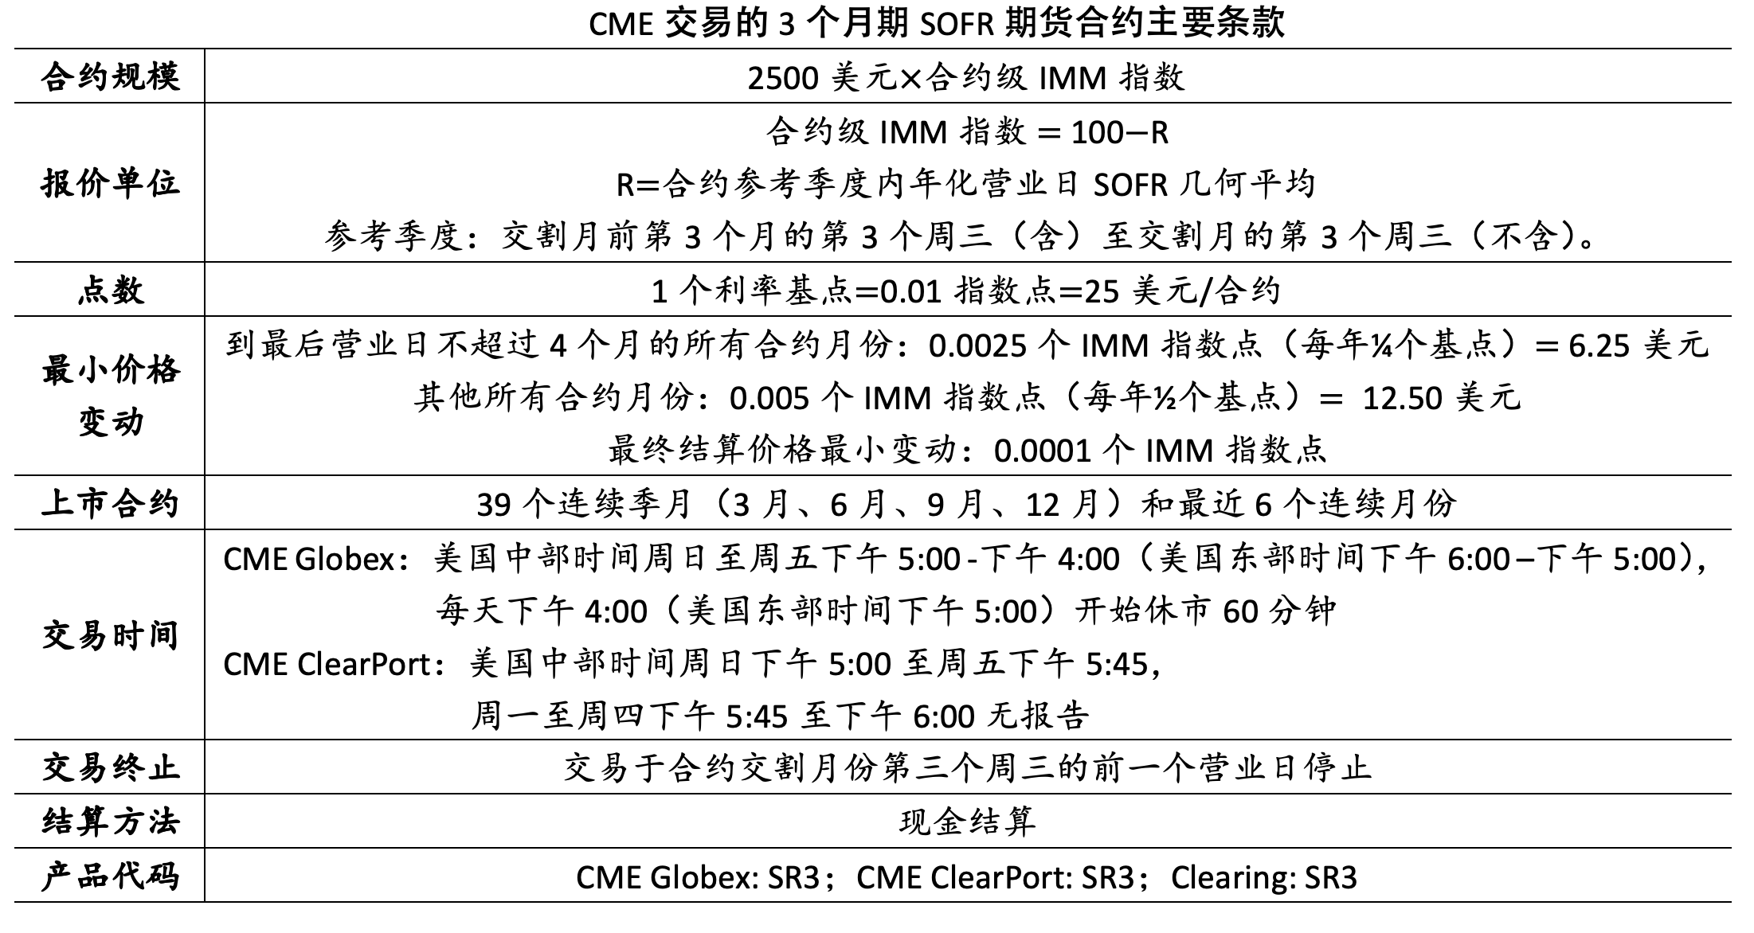
3个月SOFR期货合约条款

Slide 14
3个月SOFR期货合约报价: 2024.3.15
MONTH | OPEN | HIGH | LOW | LAST | CHANGE | SETTLE | EST. VOLUME | PRIOR DAY OI
Dec-23 | 94.6450 | 94.6475 | 94.6450 | 94.6475 | 0.0000 | 94.6450 | 11,981 | 1,224,094
Jan-24 | 94.6525 | 94.6525 | 94.6525 | 94.6525 | 0.0000 | 94.6550 | 62 | 6,000
Feb-24 | - | - | - | - | 0.0000 | 94.6575 | 0 | 2,863
Mar-24 | 94.6675 | 94.6700 | 94.6625 | 94.6650 | -0.0025 | 94.6650 | 278,124 | 1,126,554
Apr-24 | 94.7150 | 94.7150 | 94.7150 | 94.7150 | -0.0050 | 94.7100 | 563 | 1,404
May-24 | - | - | 94.7800A | 94.7800A | -0.0050 | 94.7850 | 0 | 1,082
Jun-24 | 94.8600 | 94.8700 | 94.8400 | 94.8400 | -0.0150 | 94.8500 | 327,834 | 1,128,454
Jul-24 | - | - | 94.9300A | 94.9300A | -0.0150 | 94.9400 | 0 | 246
Aug-24 | - | - | 95.0300A | 95.0300A | -0.0200 | 95.0400 | 0 | 157
Sep-24 | 95.1450 | 95.1500 | 95.1100 | 95.1150 | -0.0200 | 95.1200 | 301,008 | 910,448
Dec-24 | 95.4400 | 95.4500 | 95.3900 | 95.4000 | -0.0250 | 95.4050 | 438,502 | 1,087,494
Mar-25 | 95.7000 | 95.7100 | 95.6400 | 95.6450 | -0.0400 | 95.6550 | 324,021 | 712,797
Jun-25 | 95.9200 | 95.9300 | 95.8450 | 95.8500 | -0.0500 | 95.8650 | 241,717 | 754,987
Sep-25 | 96.0850 | 96.0950 | 96.0050 | 96.0150 | -0.0550 | 96.0250 | 205,206 | 649,134
Dec-25 | 96.1950 | 96.2050 | 96.1100 | 96.1200 | -0.0600 | 96.1300 | 289,697 | 663,934
Mar-26 | 96.2550 | 96.2650 | 96.1750 | 96.1850 | -0.0550 | 96.1950 | 151,916 | 486,677
Jun-26 | 96.2850 | 96.2950 | 96.2150 | 96.2200 | -0.0500 | 96.2300 | 118,000 | 487,577
Sep-26 | 96.3000 | 96.3150 | 96.2400 | 96.2500 | -0.0400 | 96.2550 | 112,718 | 363,133
Dec-26 | 96.3150 | 96.3300 | 96.2600 | 96.2700 | -0.0350 | 96.2750 | 112,479 | 334,588
Mar-27 | 96.3200 | 96.3400 | 96.2750 | 96.2800 | -0.0250 | 96.2900 | 60,091 | 191,372
Jun-27 | 96.3200 | 96.3400 | 96.2800 | 96.2850 | -0.0150 | 96.2950 | 48,154 | 183,511
Sep-27 | 96.3100 | 96.3300 | 96.2750 | 96.2800 | -0.0150 | 96.2850 | 35,364 | 150,747
Dec-27 | 96.3000 | 96.3200 | 96.2650 | 96.2700 | -0.0150 | 96.2750 | 41,604 | 190,471

Slide 15
3个月SOFR期货合约报价: 2024.3.15
MONTH | OPEN | HIGH | LOW | LAST | CHANGE | SETTLE | EST. VOLUME | PRIOR DAY OI
Mar-28 | 96.2850 | 96.3150 | 96.2550 | 96.2650 | -0.0100 | 96.2700 | 25,300 | 103,066
Jun-28 | 96.2700 | 96.3000 | 96.2400 | 96.2500 | -0.0050 | 96.2550 | 29,480 | 95,744
Sep-28 | 96.2450 | 96.2750 | 96.2200 | 96.2300 | 0.0000 | 96.2350 | 22,710 | 64,891
Dec-28 | 96.2150 | 96.2450 | 96.1900 | 96.2050 | 0.0000 | 96.2050 | 25,846 | 51,457
Mar-29 | 96.1900 | 96.2150 | 96.1650 | 96.1800 | 0.0050 | 96.1800 | 3,010 | 9,798
Jun-29 | 96.1900 | 96.1900 | 96.1500 | 96.1550B | 0.0100 | 96.1550 | 237 | 2,603
Sep-29 | 96.1250 | 96.1600B | 96.1250 | 96.1250A | 0.0100 | 96.1250 | 22 | 1,382
Dec-29 | 96.1000 | 96.1300B | 96.1000 | 96.1000 | 0.0100 | 96.0950 | 8 | 536
Mar-30 | - | - | - | 96.1000B | 0.0150 | 96.0750 | 0 | 195
Jun-30 | - | - | - | 96.0650B | 0.0150 | 96.0500 | 0 | 70
Sep-30 | - | - | - | - | 0.0150 | 96.0300 | 0 | 40
Dec-30 | - | - | - | - | 0.0150 | 96.0150 | 0 | 24
Mar-31 | - | - | - | - | 0.0150 | 96.0050 | 0 | 15
Jun-31 | - | - | - | - | 0.0150 | 95.9950 | 0 | 8
Sep-31 | - | - | - | - | 0.0150 | 95.9750 | 0 | 7
Dec-31 | - | - | - | - | 0.0150 | 95.9550 | 0 | 5
Mar-32 | - | - | - | - | 0.0150 | 95.9450 | 0 | 14
Jun-32 | - | - | - | - | 0.0150 | 95.9550 | 0 | 8
Sep-32 | - | - | - | - | 0.0150 | 95.9700 | 0 | 5
Dec-32 | - | - | - | - | 0.0150 | 95.9250 | 0 | 2
Mar-33 | - | - | - | - | 0.0150 | 95.9350 | 0 | 5
Jun-33 | - | - | - | - | 0.0150 | 95.9350 | 0 | 0
Sep-33 | - | - | - | - | 0.0000 | 95.9500 | 0 | 0

Slide 16
3个月SOFR期货报价
IMM 指数= 100 − R=100 − 100×期货利率
  期货利率含义与远期利率类似
  期货利率为1年以360天计的1年计4次复利的年利率
举例：将于2024年3月到期的3个月SOFR期货收盘价（IMM指数）为94.885，这意味着对应的年化期货利率为5.115%。

Slide 17
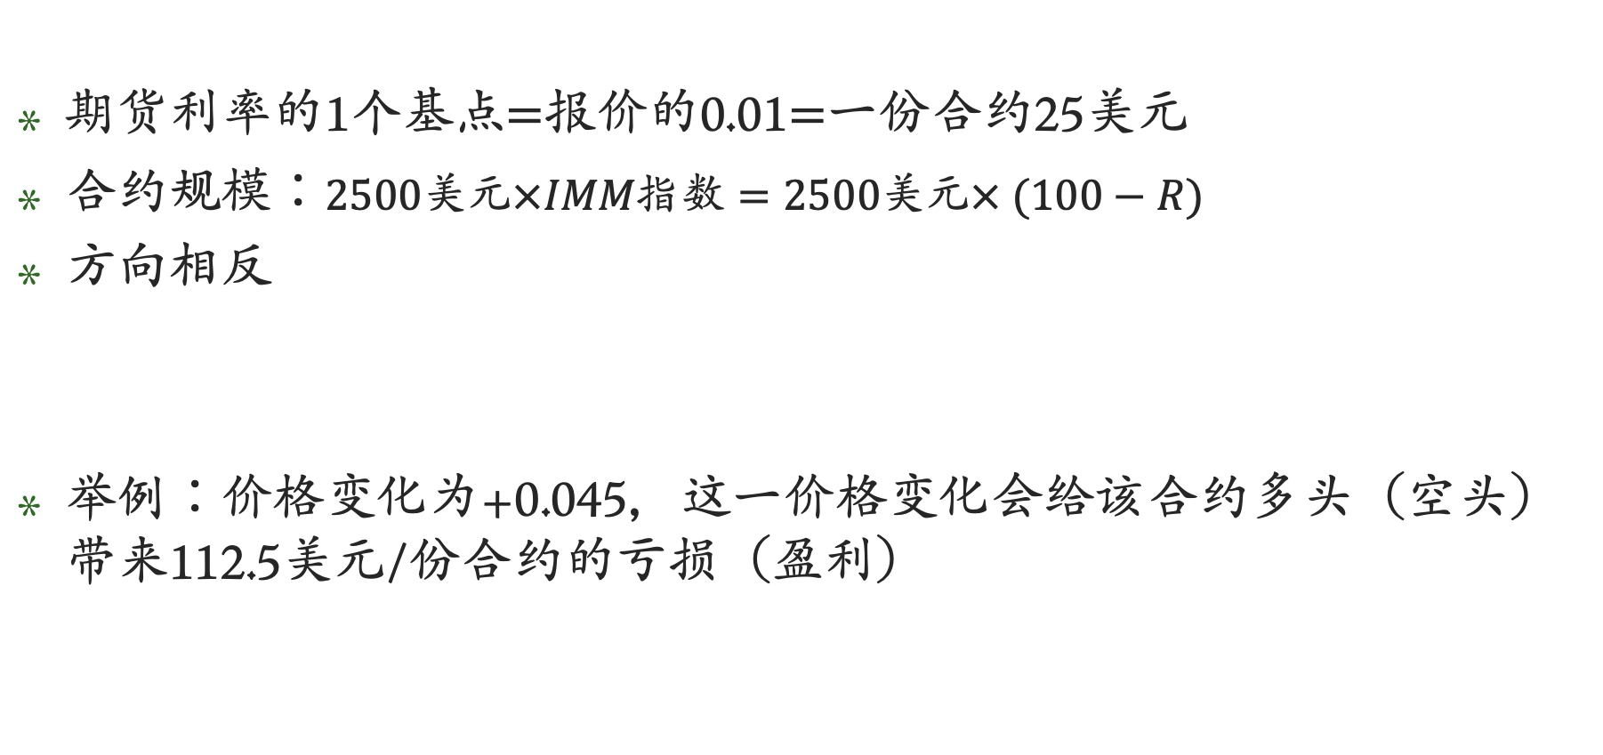
3个月SOFR期货盈亏计算
  期货利率的1个基点$=$报价的0.01$=$一份合约25美元
  合约规模：$2500美元×IMM指数=2500美元× (100−R)$
  方向相反
  举例：价格变化为+0.045，这一价格变化会给该合约多头（空头）带来112.5美元/份合约的亏损（盈利）

Slide 18
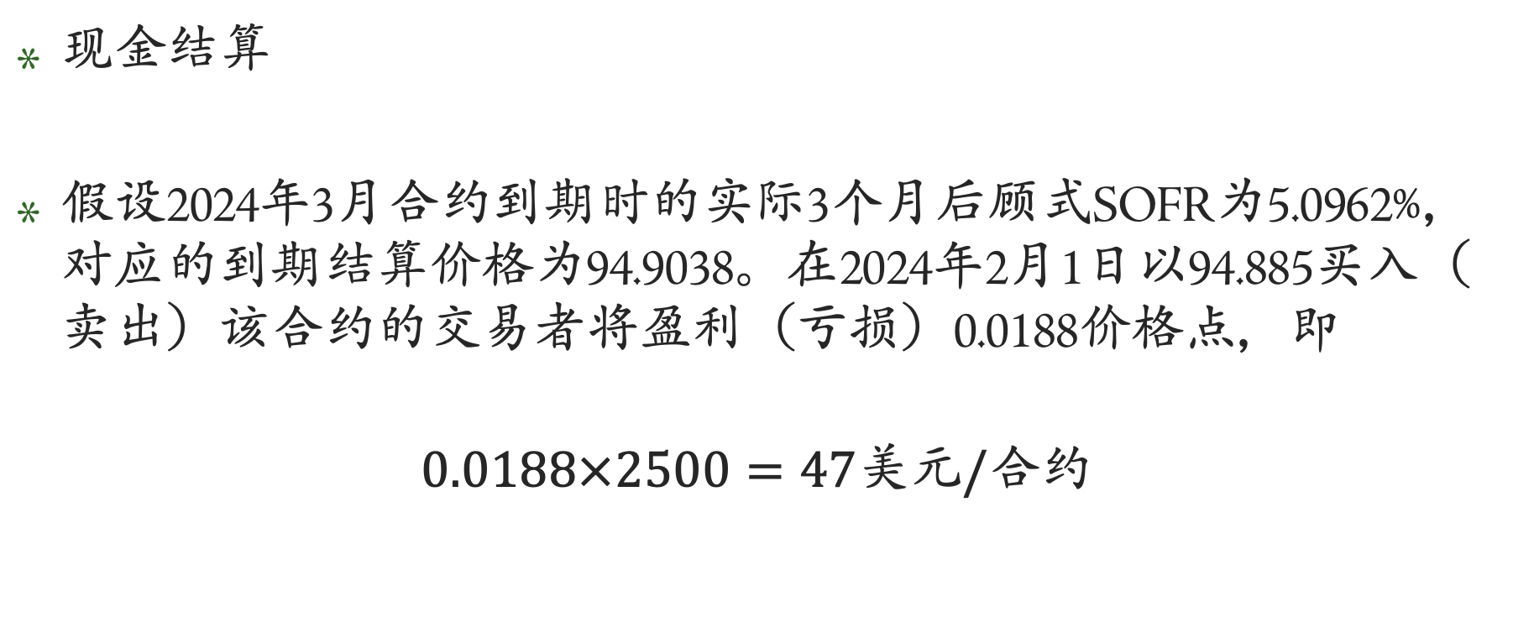
3个月SOFR期货的结算
现金结算
假设2024年3月合约到期时的实际3个月后顾式SOFR为5.0962%，对应的到期结算价格为94.9038。在2024年2月1日以94.885买入（卖出）该合约的交易者将盈利（亏损）0.0188价格点，即
$$0.0188×2500=47美元/合约$$

Slide 19
3个月SOFR期货的可交易期限
欧洲美元期货的交易月份包括39个3月季度循环月份与6个连续月份。季度月份的交易比序列月份的交易活跃，短期交易比较活跃，5年以上的期限交易很少。

Slide 20
3个月SOFR期货的应用
  规避利率上升风险：卖出欧洲美元期货
  规避利率下跌风险：买入欧洲美元期货
3个月SOFR期货的基点价格值为25美元
如果利率每上升一个基点，会引起已有债券组合亏损1万美元，那么卖出400张3个月SOFR期货可以对冲这一风险

Slide 21
远期利率协议与3个月SOFR期货
远期利率协议报出的是远期利率，而3个月SOFR期货所报出的通常并非期货利率，而是与期货利率反向变动的特定价格，期货利率隐含在报价中。
3个月SOFR期货结算金额为协议价与市场结算价之差，远期利率的结算金额则为利差的贴现值。
远期利率协议中的多头是规避利率上升风险的一方，而3个月SOFR期货的多头则是规避期货价格上升风险，即规避利率下跌风险的一方。

Slide 22
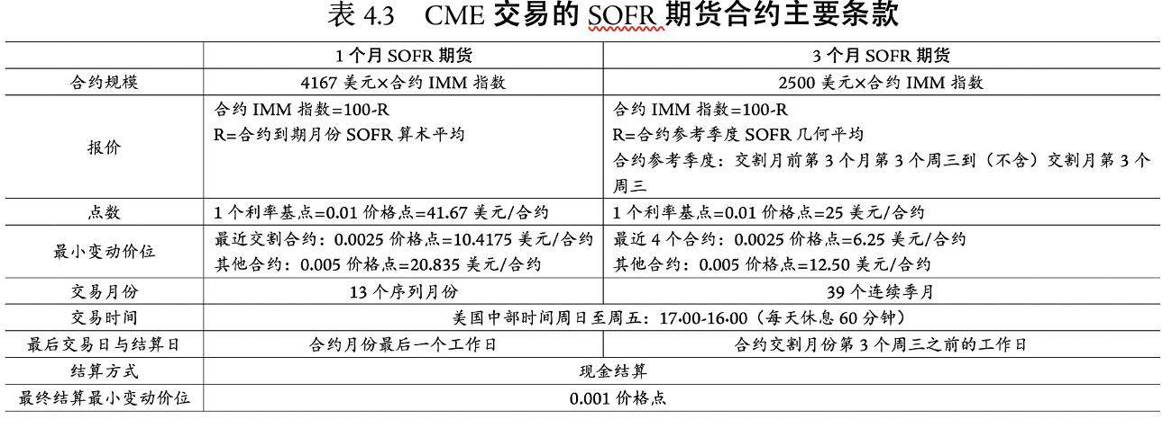
1个月SOFR期货
2018年5月7日，CME推出SOFR期货

Slide 23
第三节
债券远期

Slide 24
债券远期的定义
债券远期就是约定在未来某一日期以约定价格和数量买卖标的债券的协议。
与所有远期合约一样，债券远期的定价包含两个方面：第一，确定合约中的合理协议价格，我们称之为“远期价格”；第二，确定远期合约的价值，称为“远期价值”。

Slide 25
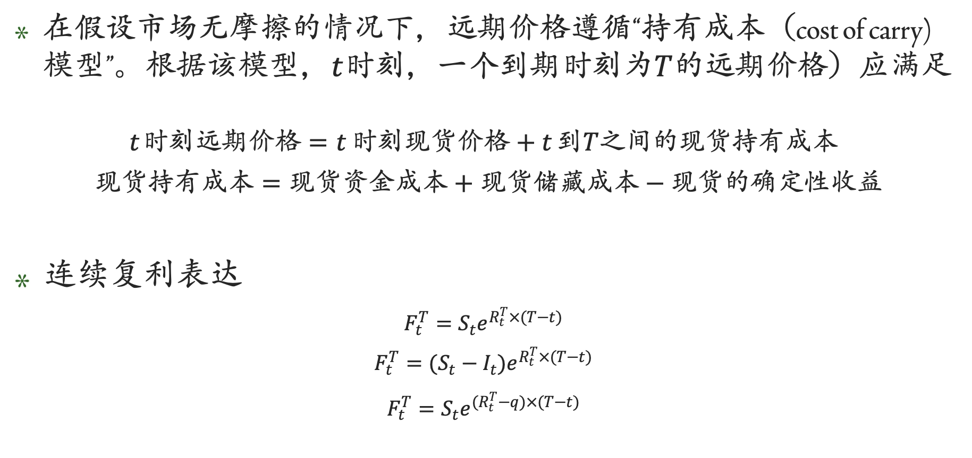
远期价格的确定
在假设市场无摩擦的情况下，远期价格遵循“持有成本（cost of carry)模型”。根据该模型，$t$时刻，一个到期时刻为$T$的远期价格）应满足
$$t 时刻远期价格=t 时刻现货价格+t 到T之间的现货持有成本$$
$现货持有成本=现货资金成本+现货储藏成本−现货的确定性收益$
连续复利表达
$F_{t}^{T}=S_{t}e^{R_{t}^{T}×(T−t)}$
$F_{t}^{T}=(S_{t}−I_{t})e^{R_{t}^{T}×(T−t)}$
$F_{t}^{T}=S_{t}e^{(R_{t}^{T}−q)×(T−t)}$

Slide 26
远期定价的基本原理
远期定价是典型的相对定价
远期定价是无套利定价
远期价格是当前时刻的价格
当市场可以进行套利时，远期价格不是人们对未来到期价格的无偏预期
如果考虑交易费用和借贷利差等市场摩擦的影响，只要市场是无套利的，持有成本定价原理仍然成立，只是无套利远期价格就不再是一个确定的值，而将会是一个无套利区间

Slide 27
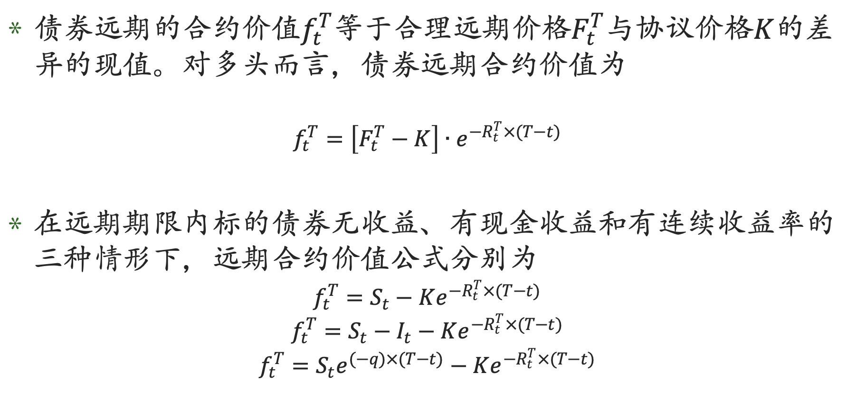
远期价值的确定
债券远期的合约价值$f_{t}^{T}$等于合理远期价格$F_{t}^{T}$与协议价格$K$的差异的现值。对多头而言，债券远期合约价值为
$$f_{t}^{T}=\left[F_{t}^{T}−K\right]∙e^{{−R}_{t}^{T}×(T−t)}$$
在远期期限内标的债券无收益、有现金收益和有连续收益率的三种情形下，远期合约价值公式分别为
$$f_{t}^{T}=S_{t}−Ke^{{−R}_{t}^{T}×(T−t)}$$
$$f_{t}^{T}=S_{t}−I_{t}−Ke^{{−R}_{t}^{T}×(T−t)}$$
$$f_{t}^{T}=S_{t}e^{(−q)×(T−t)}−Ke^{{−R}_{t}^{T}×(T−t)}$$

Slide 28
第四节
国债期货

Slide 29
国债期货
简单本质：约定期货到期时的债券价格
复杂机制：
  可交割券不唯一：标准券和转换因子
  择券期权和择时期权
  国债期货应计利息是期货到期交割时的应计利息
  国债期货的标的债券经常在期货合约期限内付息

Slide 30


中金所的国债期货
图片来源：中国金融期货交易所

Slide 31
中国10年期国债期货
项目 | 内容
合约标的 | 面值为100万元人民币，票面利率为3%的名义长期国债
可交割国债 | 发行期限不高于10年、在合约到期月首日剩余期限不低于6.5年的记账式附息国债(含抗疫特别国债）
报价方式 | 百元净价报价
最小变动价位 | 0.005元
合约月份 | 最近的三个季月（三、六、九、十二季月循环）
交易时间 | 09:30-11:30， 13:00-15:15；最后交易日：09:30-11:30
每日价格最大波动限制 | 上一交易日结算价的±2%
最低交易保证金 | 合约价值的2%
最后交易日 | 合约到期月份的第二个星期五
交割方式 | 实物交割
最后交割日 | 最后交易日后第三个交易日
合约代码 | T

Slide 32
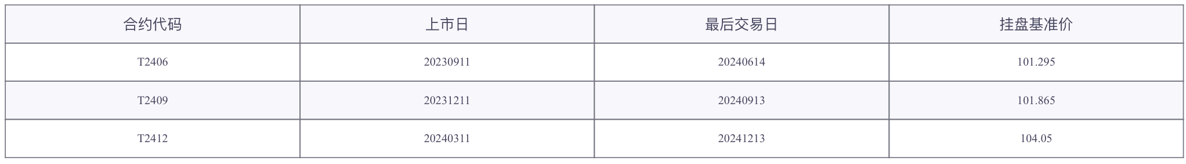
2024.3.15

Slide 33
中国2年期国债期货
项目 | 内容
合约标的 | 面值为200万元人民币，票面利率为3%的名义中短期国债
可交割国债 | 发行期限不高于5年，合约到期月首日剩余期限为1.5-2.25年的记账式附息国债
报价方式 | 百元净价报价
最小变动价位 | 0.002元
合约月份 | 最近的三个季月（三、六、九、十二季月循环）
交易时间 | 09:30-11:30， 13:00-15:15；最后交易日：09:30-11:30
每日价格最大波动限制 | 上一交易日结算价的±0.5 %
最低交易保证金 | 合约价值的0.5%
最后交易日 | 合约到期月份的第二个星期五
交割方式 | 实物交割
最后交割日 | 最后交易日后第三个交易日
合约代码 | TS

Slide 34
中国5年期国债期货
项目 | 内容
合约标的 | 面值为100万元人民币，票面利率为3%的名义中期国债
可交割国债 | 发行期限不高于7年、在合约到期月首日剩余期限为4-5.25年的记账式附息国债
报价方式 | 百元净价报价
最小变动价位 | 0.005元
合约月份 | 最近的三个季月（三、六、九、十二季月循环）
交易时间 | 09:30-11:30， 13:00-15:15；最后交易日：09:30-11:30
每日价格最大波动限制 | 上一交易日结算价的±1.2 %
最低交易保证金 | 合约价值的1%
最后交易日 | 合约到期月份的第二个星期五
最后交割日 | 最后交易日后第三个交易日
交割方式 | 实物交割
合约代码 | TF

Slide 35
中国30年期国债期货
项目 | 内容
合约标的 | 面值为100万元人民币，票面利率为3%的名义超长期国债
可交割国债 | 发行期限不高于30年，合约到期月首日剩余期限不低于25年的记账式附息国债
报价方式 | 百元净价报价
最小变动价位 | 0.01元
合约月份 | 最近的三个季月（三、六、九、十二季月循环）
交易时间 | 09:30-11:30， 13:00-15:15；最后交易日：09:30-11:30
每日价格最大波动限制 | 上一交易日结算价的±3.5 %
最低交易保证金 | 合约价值的3.5%
最后交易日 | 合约到期月份的第二个星期五
交割方式 | 实物交割
最后交割日 | 最后交易日后第三个交易日
合约代码 | TL

Slide 36
报价与交割惯例:债券现货VS国债期货
同：净价报价、全价交割
  全价：真实的交割价格
  净价=全价-应计利息
  应计利息：上一个付息日至交割日的利息（按天数比例计算）
异：交割日不同
  债券现货交割日：现货交易当天或下一个交易日
  国债期货交割日：期货到期日

Slide 37
中金所关于国债期货交割的规定
中金所规定：
  进入交割月后到最后交易日之前，国债期货空头随时可以进行交割意向申报。
  国债期货的应计利息以交割意向申报日之后第二个工作日为基准计算（ “配对缴款日）
国债期货空头
交割意向申报时间
交割月首个交易日
交割月最后交易日
（第二个周五）
交割时间
交割月第二个交易日
交割月最后交易日后的第三个交易日
T
期货应计利息
T+2
（配对缴款日）

Slide 38
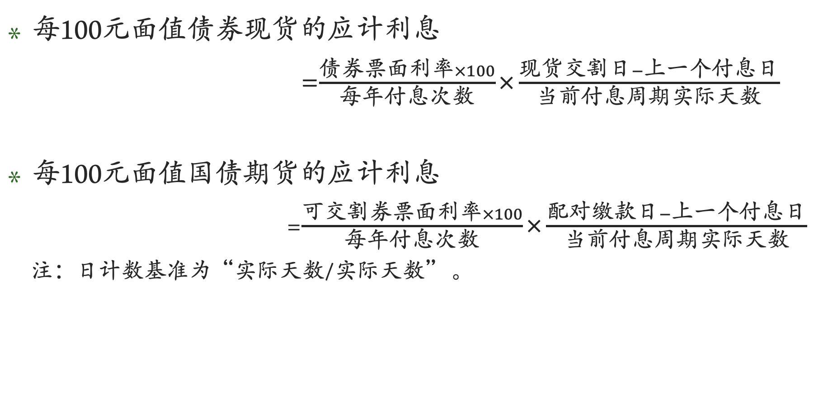
债券现货与国债期货的应计利息计算公式
每100元面值债券现货的应计利息
=$\frac{债券票面利率×100}{每年付息次数}×\frac{现货交割日−上一个付息日}{当前付息周期实际天数}$
每100元面值国债期货的应计利息
=$\frac{可交割券票面利率×100}{每年付息次数}×\frac{配对缴款日−上一个付息日}{当前付息周期实际天数}$
注：日计数基准为“实际天数/实际天数” 。

Slide 39
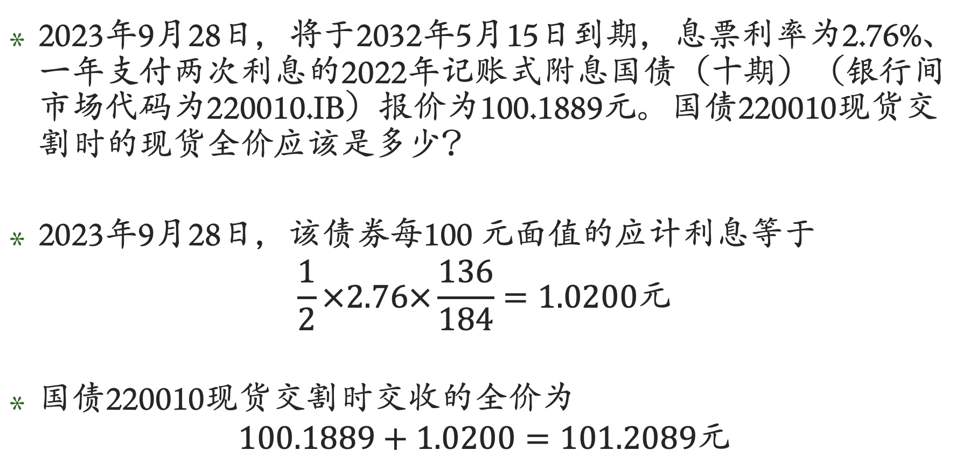
国债期货系列案例之一：国债现货与国债期货的全价与净价
2023年9月28日，将于2032年5月15日到期，息票利率为2.76%、一年支付两次利息的2022年记账式附息国债（十期）（银行间市场代码为220010.IB）报价为100.1889元。国债220010现货交割时的现货全价应该是多少？
2023年9月28日，该债券每100 元面值的应计利息等于
$$\frac{1}{2}×2.76×\frac{136}{184}=1.0200元$$
国债220010现货交割时交收的全价为
$$100.1889+1.0200=101.2089元$$

Slide 40
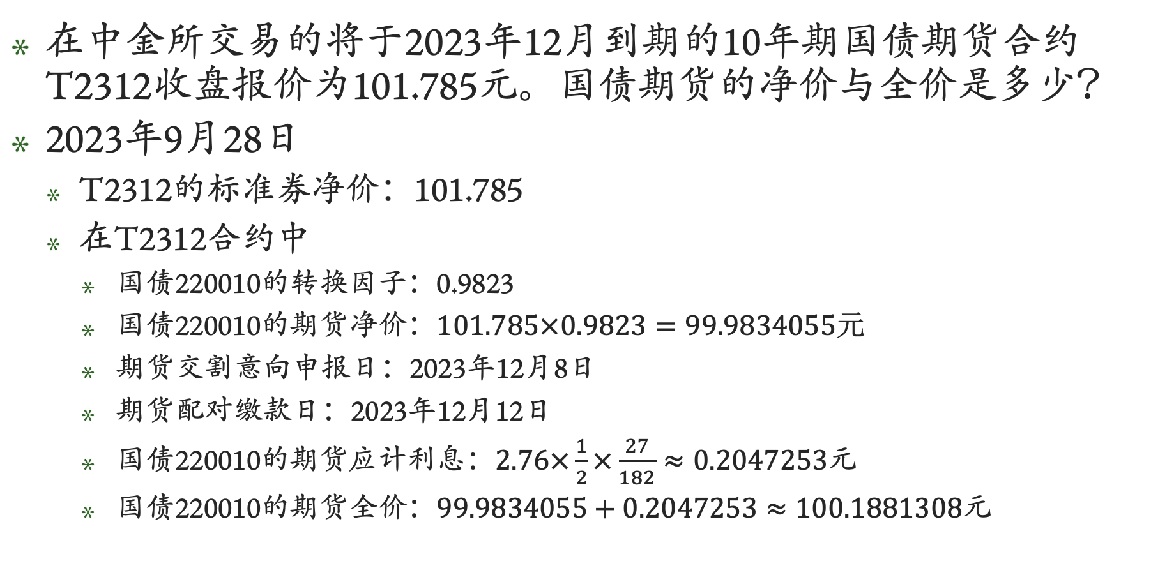
国债期货系列案例之一：国债现货与国债期货的全价与净价
在中金所交易的将于2023年12月到期的10年期国债期货合约T2312收盘报价为101.785元。国债期货的净价与全价是多少？
2023年9月28日
  T2312的标准券净价：101.785
  在T2312合约中
    国债220010的转换因子：0.9823
    国债220010的期货净价：$101.785×0.9823=99.9834055元$
    期货交割意向申报日：2023年12月8日
    期货配对缴款日：2023年12月12日
    国债220010的期货应计利息：$2.76×\frac{1}{2}×\frac{27}{182}≈0.2047253元$
    国债220010的期货全价：$99.9834055+0.2047253≈100.1881308元$

Slide 41
比较
国债现货：
  每天的应计利息都会变化
  现货的净价仅用于报价
  而现货交割和计算盈亏时使用的都是全价
国债期货
  一旦确定具体标的债券和配对缴款日，应计利息不变
  在期货交割之前，期货交易报价、计算期货交易盈亏、盯市结算中使用的都是期货净价。
  应计利息和全价只有在期货交割、为期货定价等时候用到。

Slide 42
可交割券
可交割券：在国债期货到期时可以用于交割的债券。
中金所10年期国债期货：期货空方可以选择发行期限不高于10年、合约到期月份首日剩余期限不低于6.5年的任何记账式附息国债用于交割。
国债期货可交割券的三个主要特征
  不惟一
  确定并公布
  数量只增不减

Slide 43
可交割券、标准券与转换因子
可交割券1
转换因子1
可交割券2
转换因子2
可交割券3
转换因子3
虚拟标准券
可交割券4
转换因子4
可交割券5
转换因子5
可交割券j
转换因子j

Slide 44
标准券
标准券：真实可交割债券价值的衡量标准
虚拟
国债
整数
期限
票面利率3%
面值100万
  不易受到真实
  市场变化影响
  在交割月的剩余期限满足可交割券期限，且为整数年
  如果以3%贴现，价值等于面值
  1万张
  面值100的债券
在交割月，标准券净价=全价=100

Slide 45
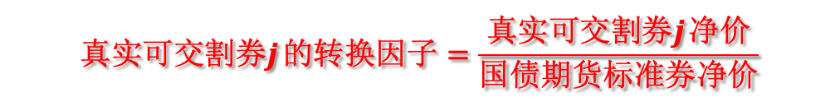






转换因子体系
$$真实可交割券j 的转换因子=\frac{真实可交割券j 净价}{国债期货标准券净价}$$
转换因子1=$\frac{净价1}{100}$
同样定价条件
：交割月+贴现率3%
净价1
可交割券1
转换因子2 =$\frac{净价2}{100}$
净价2
可交割券2
转换因子3=$\frac{净价3}{100}$
净价3
可交割券3
虚拟标准券
转换因子4=$\frac{净价4}{100}$
净价4
可交割券4
100
转换因子5=$\frac{净价5}{100}$
净价5
可交割券5
转换因子j=$\frac{净价j}{100}$
净价j
可交割券j

Slide 46
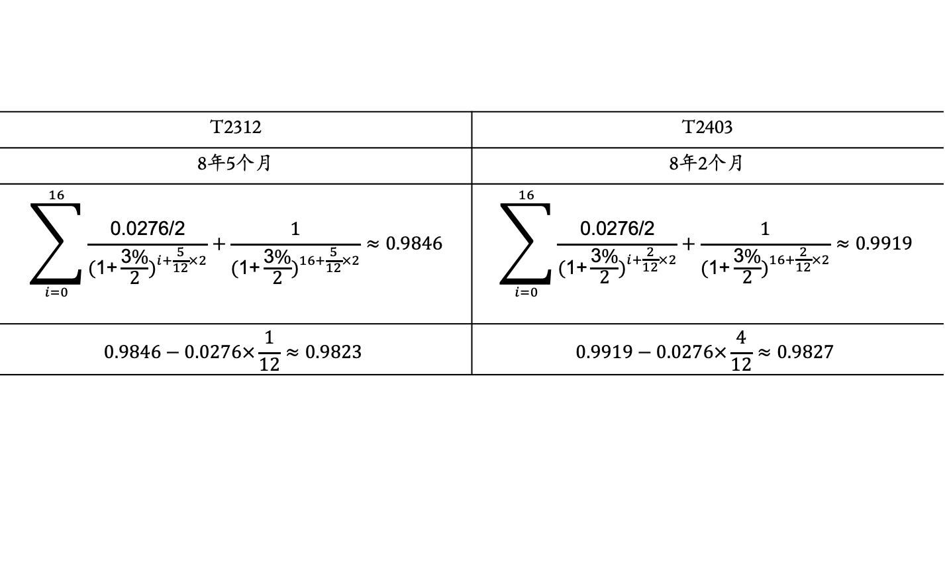
国债期货系列案例之二：转换因子的计算
前述国债220010是否属于10年期国债期货合约T2312和T2403的可交割券？如果是，其转换因子分别为多少？
T2312 | T2403
8年5个月 | 8年2个月
$$\sum_{i=0}^{16}{\frac{\text{0.02}\text{7}\text{6/2}}{{(\text{1+}\frac{\text{3}\%}{2})}^{i+\frac{5}{12}×2}}}+\frac{1}{{(\text{1+}\frac{\text{3}\%}{2})}^{16+\frac{5}{12}×2}}≈0.9846$$ | $$\sum_{i=0}^{16}{\frac{\text{0.02}\text{7}\text{6/2}}{{(\text{1+}\frac{\text{3}\%}{2})}^{i+\frac{2}{12}×2}}}+\frac{1}{{(\text{1+}\frac{\text{3}\%}{2})}^{16+\frac{2}{12}×2}}≈0.9919$$
$$0.9846−0.0276×\frac{1}{12}≈0.9823$$ | $$0.9919−0.0276×\frac{4}{12}≈0.9827$$

Slide 47
中金所转换因子计算规则
剩余期限近似到月
净价的转换因子

Slide 48
中金所国债期货转换因子(conversion factor)
同一个债券可以是多个
国债期货合约可交割券
每1元面值的可交割债券的未来现金流按 3% 的年到期收益率贴现到交割月的价值，再扣掉该债券在交割月的应计利息（按月计算）后的余额。
中金所
国债期货
转换因子
同一个债券对于不同国债
期货合约的转换因子是不同的。
给定国债期货合约的可交割券的转换因子不变

Slide 49
T2312合约的可交割券与转换因子
序号 | 现券代码 | 现券简称 | 转换因子
1 | 220010.IB | 22附息国债10 | 0.9823
2 | 230014.IB | 23附息国债14 | 0.9778
3 | 230019.IB | 23附息国债19 | 0.9758
4 | 220003.IB | 22附息国债03 | 0.9820
5 | 220019.IB | 22附息国债19 | 0.9694
6 | 210017.IB | 21附息国债17 | 0.9923
7 | 220017.IB | 22附息国债17 | 0.9765
8 | 220025.IB | 22附息国债25 | 0.9844
9 | 210009.IB | 21附息国债09 | 1.0013
10 | 230004.IB | 23附息国债04 | 0.9904
11 | 230012.IB | 23附息国债12 | 0.9731
12 | 200016.IB | 20附息国债16 | 1.0167
13 | 230018.IB | 23附息国债18 | 0.9600

Slide 50
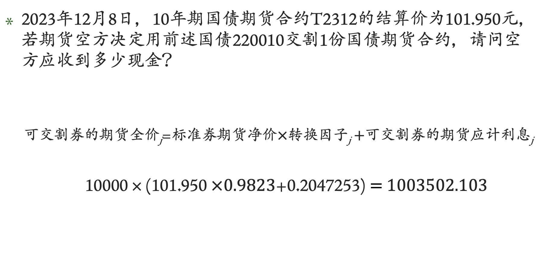
国债期货系列案例之三 ：各种价格的转换
2023年12月8日，10年期国债期货合约T2312的结算价为101.950元，若期货空方决定用前述国债220010交割1份国债期货合约，请问空方应收到多少现金？
可交割券的期货全价_{j}=标准券期货净价$×转换因子$_{j} $+$可交割券的期货应计利息_{j}
10000 $×$(101.950 $×0.9823$+0.2047253) $=$ $1003502.103$
可交割券的期货净价_{j}

Slide 51
转换因子的不足
理想
转换因子应该是各债券在交割时刻的真实价格之比
  由于事先无法预知未来的真实到期收益率，在计算转换因子时，所有债券使用了同一个贴现率3%
1
  由于事先无法预知未来的真实交割时刻，在计算转换因子时，中金所规定使用整数月份
现实
2
  在计算转换因子时，中金所对一年支付一次利息和一年支付两次利息的债券都使用3%的贴现率
3
结果
不同债券之间并非完美公平转换:相对合算和不合算

Slide 52
期货空方的择券期权
债券市场
流动性较差
期货空方
相对易被逼仓
赋予期货空方择券期权
我国与国际市场一致，都规定在交割时由期货空方决定用哪一个券进行交割。

Slide 53
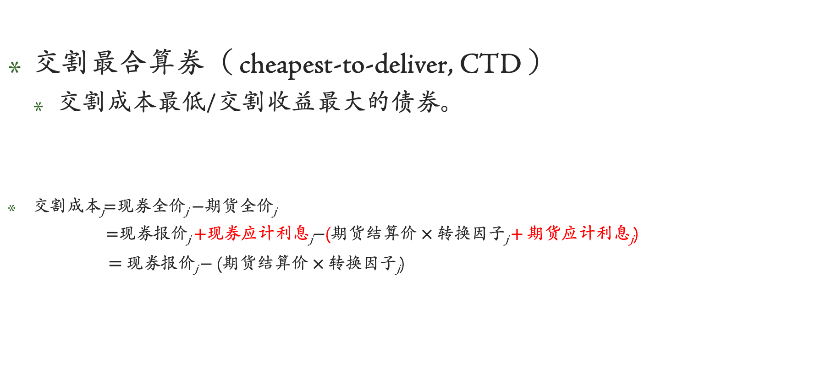
确定交割最合算券（CTD)：交割日
交割最合算券（ cheapest-to-deliver, CTD ）
  交割成本最低/交割收益最大的债券。
交割成本_{j}$=$现券全价_{j} $−$期货全价_{j}
$=$现券报价_{j} $+$现券应计利息_{j}$−$(期货结算价 $×$ 转换因子_{j} $+$ 期货应计利息_{j})
$=$ 现券报价_{j} $−$ (期货结算价 $×$ 转换因子_{j})

Slide 54
确定准CTD券：交割日之前
常见规则：交割日之前，具有最高“隐含回购利率”（ Implied Repo Rate，IRR ）的可交割券就是当时条件下的“准CTD券”

Slide 55
确定准CTD券：交割日之前
常见规则：交割日之前，具有最高“隐含回购利率”（ Implied Repo Rate，IRR ）的可交割券就是当时条件下的“准CTD券”。
若期货存续期内无付息
$$IRR_{j,t}＝\frac{t 时刻锁定的债券j的T时刻期货全价−t 时刻债券j 现货全价}{t 时刻债券j 现货全价}×\frac{365或366}{T−t}$$
买现货卖期货
支付现货全价
持有到期收益IRR
交割期货
收到期货全价
今天
交易日t
未来
交割日T

Slide 56
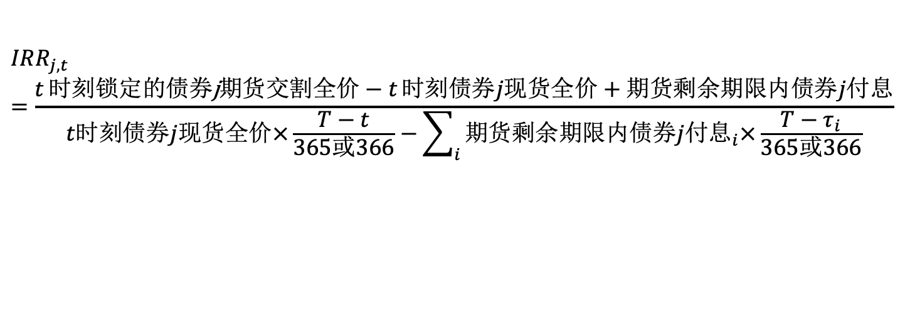
若期货存续期内有付息
$$IRR_{j,t}=\frac{t 时刻锁定的债券\text{j}期货交割全价−t 时刻债券j现货全价+期货剩余期限内债券j付息}{t时刻债券j现货全价×\frac{T−t}{365或366}−\sum_{i}{期货剩余期限内债券j付息_{i}×\frac{T−τ_{i}}{365或366}}}$$

Slide 57
国债期货系列案例之四：IRR与准CTD券
2023年9月28日，10年期国债期货合约T2312报价为101.785元，共有13 只可交割券，分别为国债230019、230014、220003、220017、220010、220019、210017、230012、220025、230018、210009、230004、200016（除230019、230014为一年支付一次利息以外，其余均为一年支付两次利息）。若假设2023年12月8日申请交割，用IRR准则判断，哪个券为9月28日条件信息下的“准CTD券”？
债券代码 | 到期日 | 息票率 | 转换因子 | 现券报价 | 期货报价×转换因子 | IRR(%)
220010 | 2032/5/15 | 2.76 | 0.9823 | 100.1889 | 99.9834055 | 1.74
230014 | 2030/6/25 | 2.62 | 0.9778 | 99.7071 | 99.5253730 | 1.72
230019 | 2030/9/15 | 2.6 | 0.9758 | 99.5292 | 99.3218030 | 1.59
220003 | 2032/2/17 | 2.75 | 0.9820 | 100.2247 | 99.9528700 | 1.40
220019 | 2032/9/1 | 2.6 | 0.9694 | 98.9389 | 98.6703790 | 1.31
210017 | 2031/11/18 | 2.89 | 0.9923 | 101.3726 | 101.0012555 | 1.05
220017 | 2032/8/15 | 2.69 | 0.9765 | 99.7441 | 99.3930525 | 0.96
220025 | 2032/11/15 | 2.8 | 0.9844 | 100.5829 | 100.1971540 | 0.90
210009 | 2031/5/27 | 3.02 | 1.0013 | 102.4172 | 101.9173205 | 0.55
230004 | 2033/2/25 | 2.88 | 0.9904 | 101.4065 | 100.8078640 | -0.06
230012 | 2033/5/25 | 2.67 | 0.9731 | 99.8167 | 99.0469835 | -1.09
200016 | 2030/11/19 | 3.27 | 1.0167 | 104.5198 | 103.4848095 | -1.69
230018 | 2033/8/25 | 2.52 | 0.9600 | 98.6737 | 97.7136000 | -2.20

Slide 58
关于IRR的一些讨论
IRR是事前判断“准CTD券”的重要指标
IRR最高与成为CTD券无完全必然关联
IRR未考虑流动性等其他因素
IRR并不是惟一指标，也不一定完全准确

Slide 59
IRR名称来源
买现货卖期货
支付现货全价
套利毛收益率为IRR
交割期货
收到期货全价
今天
交易日t
未来
交割日T
借入资金
套利资金成本为回购利率

Slide 60
IRR与国债期货的正向套利
买入现券
卖出期货
套利毛收益率为IRR
今天
交易日t
未来
交割日T
借入资金
套利资金成本为回购利率

Slide 61
“准CTD券”的经验法则
久期法则：到期收益率相同的两个可交割券
  如果到期收益率高于3%，久期大的更可能成为“准CTD券”
  如果到期收益率低于3%，久期小的更可能成为“准CTD券”
收益率法则：久期相同的两个可交割券
  到期收益率高的更可能成为“准CTD券”。

Slide 62
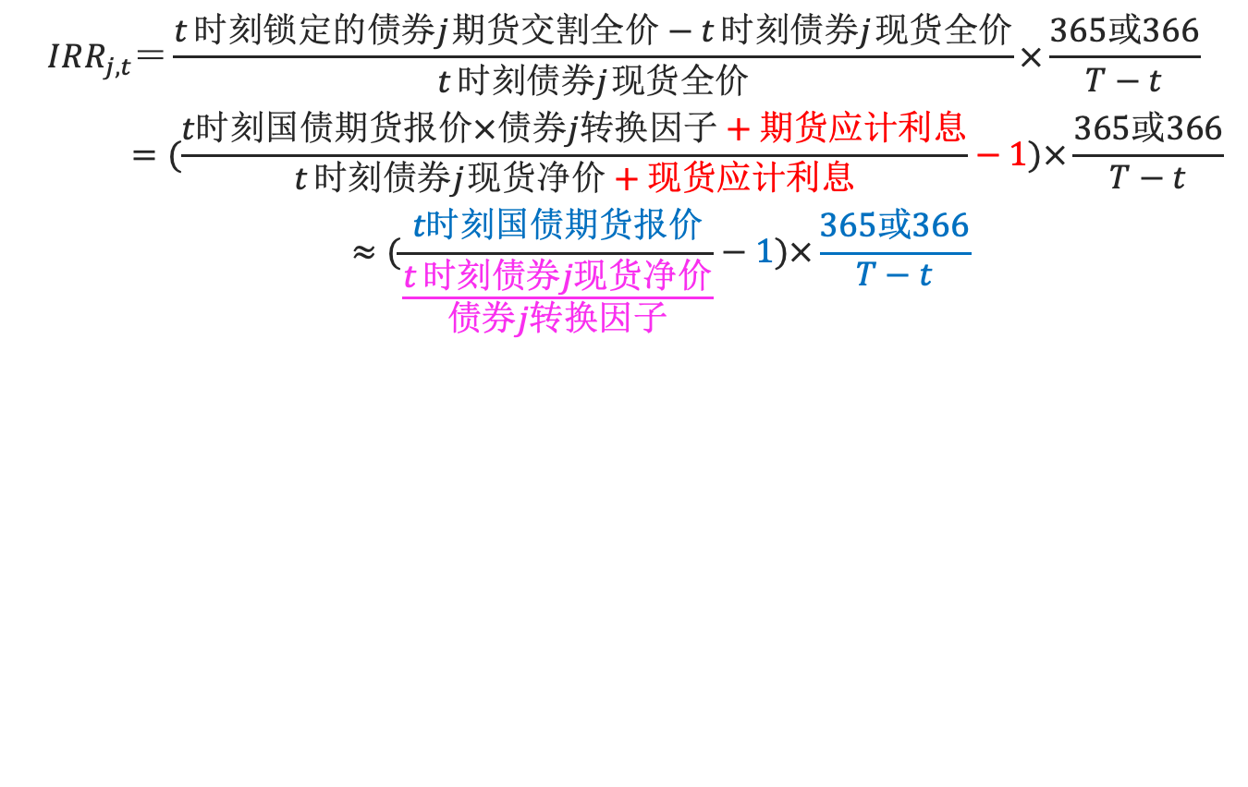
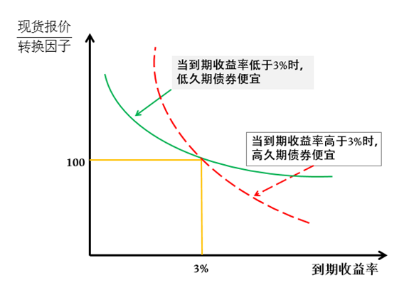
IRR公式与久期法则

Slide 63
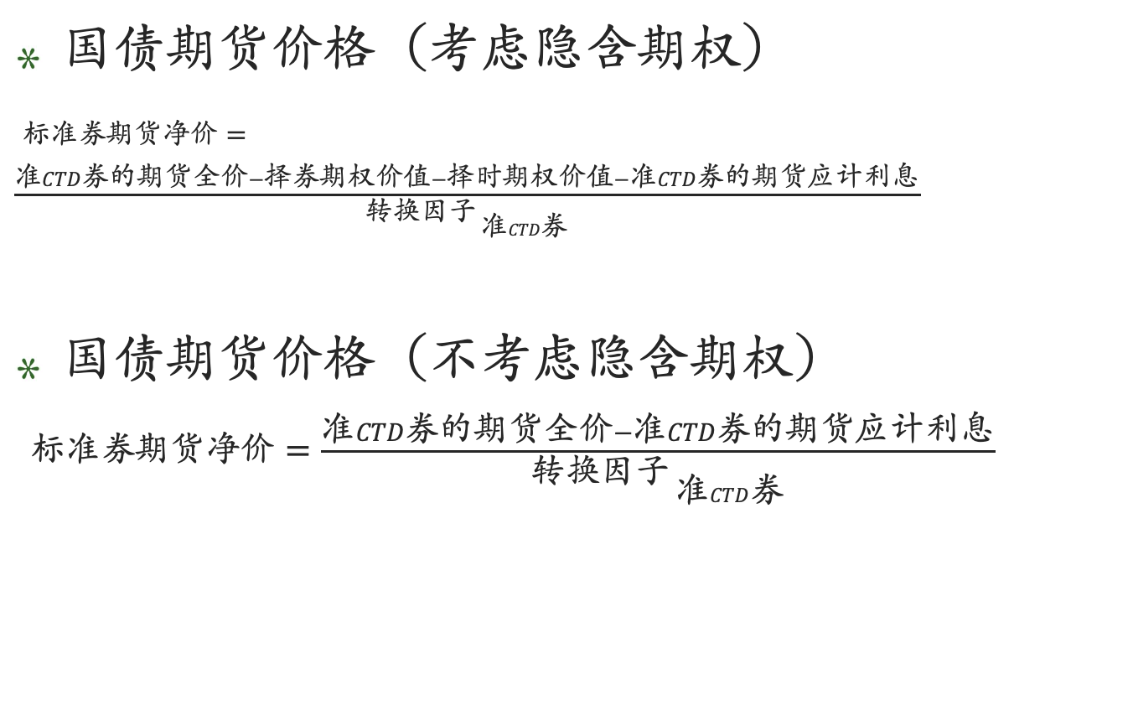
国债期货定价

Slide 64
国债期货定价四步
根据“准CTD券”现货报价，计算得到该券的现货全价
运用持有成本模型，基于“准CTD券”的现货全价，算出“准CTD券”对应的纯期货价格
反向运用式（4.11），从“准CTD券”纯期货价格倒算出“准CTD券”的期货净价
将第3步计算得到的“准CTD券”期货净价除以其转换因子，即为标准券期货的合理报价

Slide 65
国债期货系列案例之五：国债期货定价
2023年9月28日，假设某投资者认为对于2023年12月到期的长期国债期货T2312而言，“准CTD券”为前述的国债220010.IB，并预期申请交割日为该合约的最后交易日（2023年12月8日），合约剩余期限71天。假设当天的48天和71天期无风险利率分别为利率为2.0798%和2.0833%（连续复利）。试求T2312期货的理论报价。

Slide 66
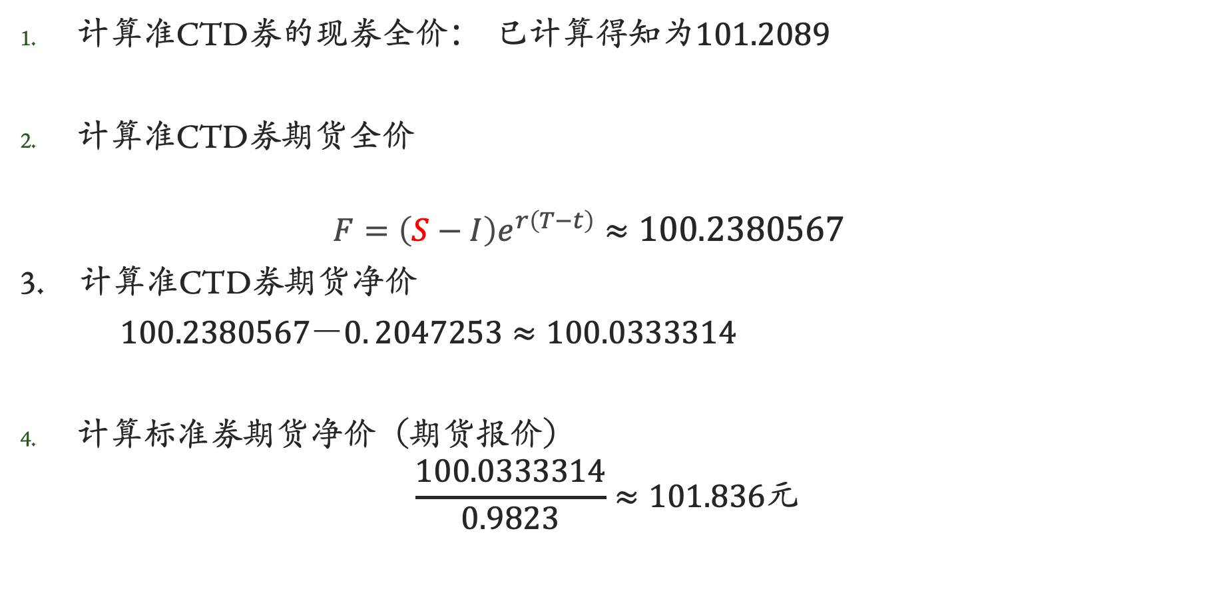
计算准CTD券的现券全价： 已计算得知为$101.2089$
计算准CTD券期货全价
  $$F=\left(S−I\right)e^{r\left(T−t\right)}≈100.2380567$$
  3. 计算准CTD券期货净价
$100.2380567－0. 2047253≈100.0333314$
计算标准券期货净价（期货报价）
$$\frac{100.0333314}{0.9823}≈101.836元$$
$$S=101.2089, I=1.38e^{−2.0798\%×\frac{48}{365}}, r=2.0833\%， T−t=\frac{71}{365}$$

Slide 67
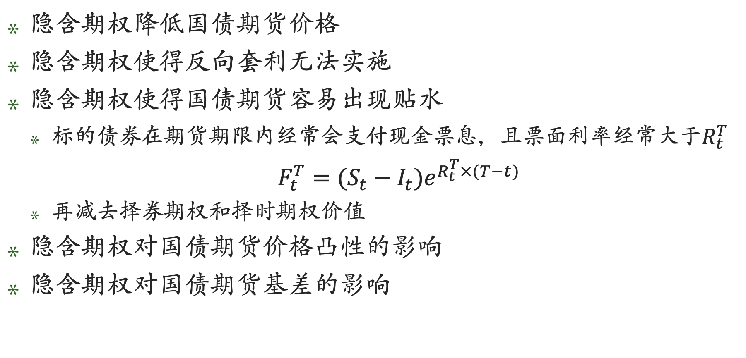
隐含期权的影响
隐含期权降低国债期货价格
隐含期权使得反向套利无法实施
隐含期权使得国债期货容易出现贴水
  标的债券在期货期限内经常会支付现金票息，且票面利率经常大于$R_{t}^{T}$
  $F_{t}^{T}=(S_{t}−I_{t})e^{R_{t}^{T}×(T−t)}$
  再减去择券期权和择时期权价值
隐含期权对国债期货价格凸性的影响
隐含期权对国债期货基差的影响

Slide 68
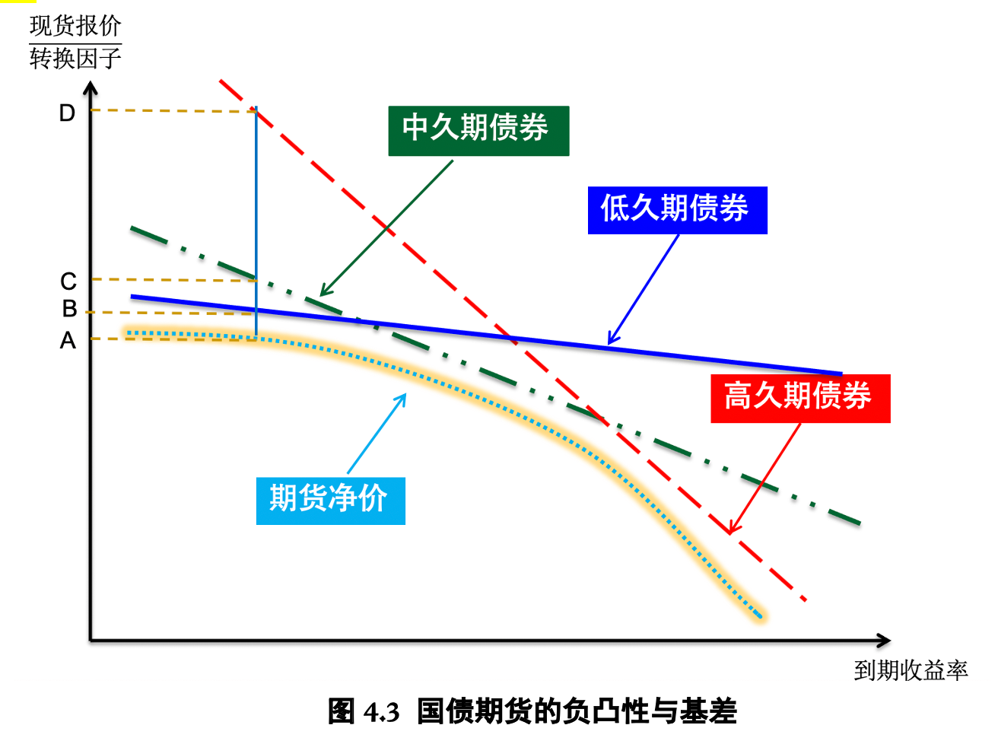
国债期货价格正凸性

Slide 69
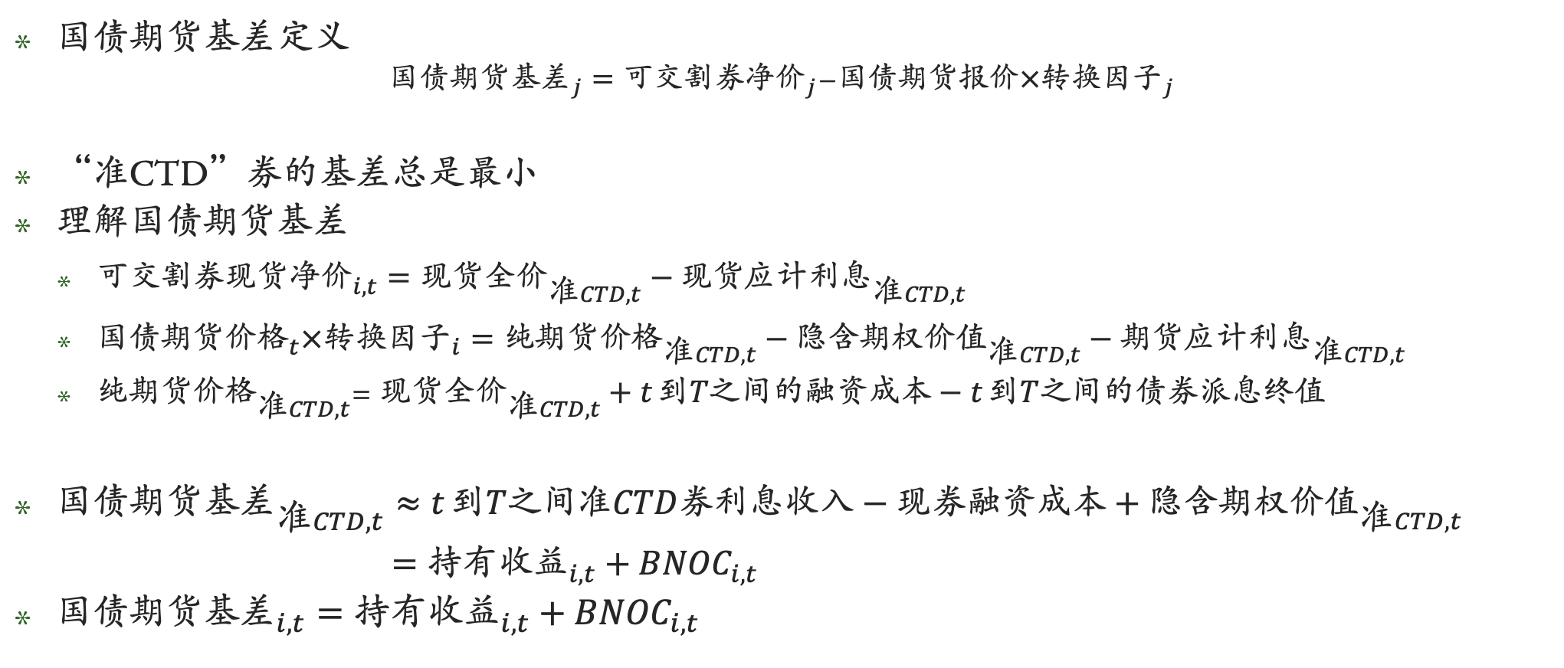
国债期货基差
国债期货基差定义
$${国债期货基差}_{j}={\text{可交割券净价}}_{j}\text{−}\text{国债期货报价}×{转换因子}_{j}$$
“准CTD”券的基差总是最小
理解国债期货基差
  $可交割券现货{净价}_{i,t}=现货{全价}_{准CTD,t}−{现货应计利息}_{准CTD,t}$
  ${国债期货价格}_{t}×转换因子_{i}=纯期货{价格}_{准CTD,t}−{隐含期权价值}_{准CTD,t}−{期货应计利息}_{准CTD,t}$
  $纯期货{价格}_{准CTD,t}$=$现货{全价}_{准CTD,t}+t 到T之间的融资成本−t 到T之间的债券派息终值$
$国债期货{基差}_{准CTD,t}≈t 到T之间准CTD券利息收入−现券融资成本+{隐含期权价值}_{准CTD,t}$
$={持有收益}_{i,t}+{BNOC}_{i,t}$
$国债期货{基差}_{i,t}={持有收益}_{i,t}+{BNOC}_{i,t}$

Slide 70
高久期基差交易
基差
收益率
高久期债券
期货价格
YTM

Slide 71
低久期基差交易
基差
低久期债券
收益率
期货价格
YTM

Slide 72
中久期基差交易
基差
中久期债券
收益率
期货价格
YTM

Slide 73
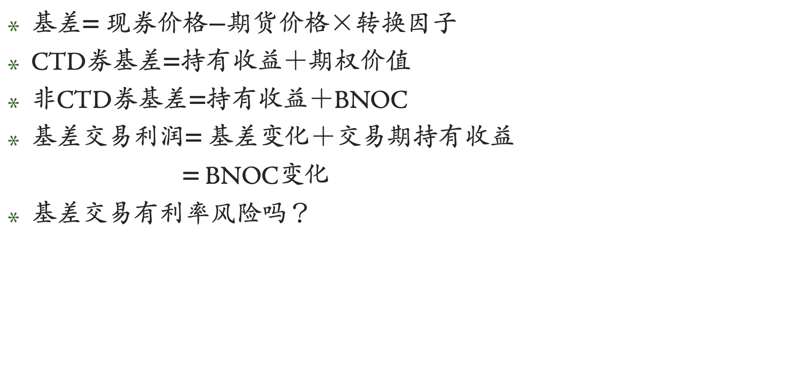
基差交易的本质？
基差= 现券价格$−$期货价格×转换因子
CTD券基差=持有收益＋期权价值
非CTD券基差=持有收益＋BNOC
基差交易利润= 基差变化＋交易期持有收益
= BNOC变化
基差交易有利率风险吗？

Slide 74
第五节
利率远期与利率期货的应用

Slide 75
利率远期与利率期货的应用
套期保值
  用利率远期和利率期货来对冲客观存在的利率风险，进行风险管理
套利
  利用标的资产和衍生品价格之间定价相对不合理的机会，买低卖高获取价差 。套利行为如果能够顺利实施，就能够推动市场价格向合理的相对关系转变，对提高市场效率具有不可替代的基础性作用。
投机
  运用利率远期和利率期货基于对未来的利率和债券价格走势判断进行交易，判断正确盈利，判断错误则亏损。

